Slide 1
KASTAMONU İL MİLLİ EĞİTİM MÜDÜRLÜĞÜ

Slide 2
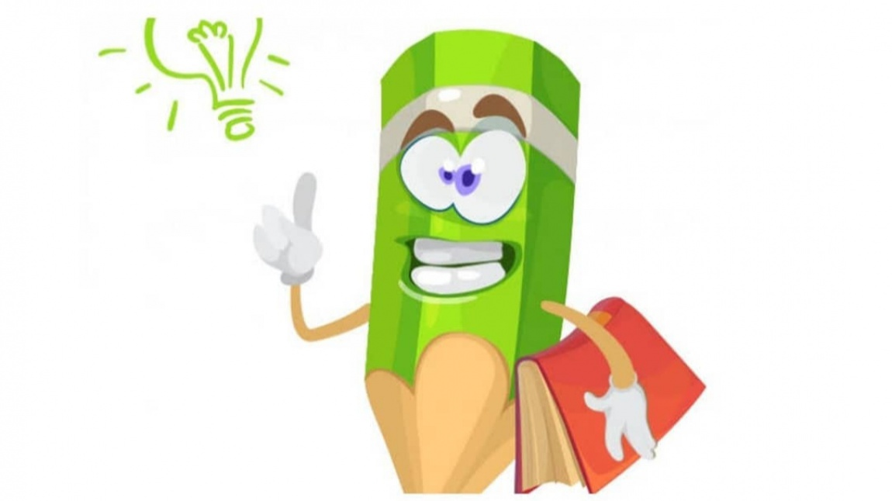
VERİMLİ DERS ÇALIŞMA
Notes:
Görsel: https://karatayorhangaziio.meb.k12.tr/icerikler/verimli-ders-calisma-veli-bulteni_10340015.html

Slide 3
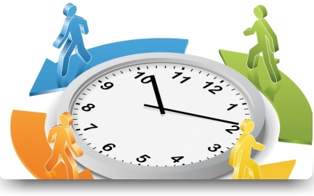
Verimli ders çalışma nedir?
Verimli ders çalışma, çalışmak için çok zaman harcamak değil zamanını verimli kullanmaktır.
Notes:
Görsel : https://kkoyakml.meb.k12.tr/icerikler/verimli-ders-calisma-yontemleri_709109.html

Slide 4
Verimli Çalışmak için
Dersi iyi dinle
Öğretmenine soru sor
Not tutmayı unutma
Notes:
Görsel: https://benanneyim.com/cocuklar/cocuklarin-konuyu-anlama-seviye/
https://www.okulhaberleri.net/turkce-dersi-4227661
https://hedza.com/tyt-ayt-oncesi-ne-yapmali-ne-yapmamali/

Slide 5
Verimli Çalışmak için
Uygun çalışma ortamı oluştur
Hangi derse çalışacağını belirle
Masada ders çalış
Notes:
Görsel: https://www.facebook.com/tongucakademi/posts/ders-%C3%A7al%C4%B1%C5%9Fma-ortam%C4%B1nda-olmazsa-olmaz%C4%B1n-ne-tongucakademi-ogrenci/2508997622690351/
http://ygslyscafe.blogspot.com/2012/02/verimli-ve-etkili-ders-calisma.html
https://leriozan.web.app/katlan%C4%B1r-masa-ve-sandalye/

Slide 6
Verimli Çalışmak için
Tekrar yap
Derse hazırlıklı gel.
Kitap oku
Notes:
Görsel: https://www.google.com/imgres?imgurl=http%3A%2F%2Fwww.gelisenbeyin.net%2Fimg%2Frehberlik-afisleri6.jpg&imgrefurl=https%3A%2F%2Fgelisenbeyin.net%2Fetkili_ders_dinleme.html&tbnid=1yT5KoyEJJCHGM&vet=12ahUKEwi4z6KLvZfzAhVixbsIHd3oDJ0QMygoegUIARCWAQ..i&docid=jgxtKs6IMUAd7M&w=450&h=656&q=dersi%20iyi%20dinle&safe=active&ved=2ahUKEwi4z6KLvZfzAhVixbsIHd3oDJ0QMygoegUIARCWAQ
Görsel: https://benanneyim.com/cocuklar/cocuklarin-konuyu-anlama-seviye/
https://www.mersinhaber.com/haber-duzenli-kitap-okuyan-cocuklar-hem-basarili-hem-duyarli-oluyor/343839

Slide 7
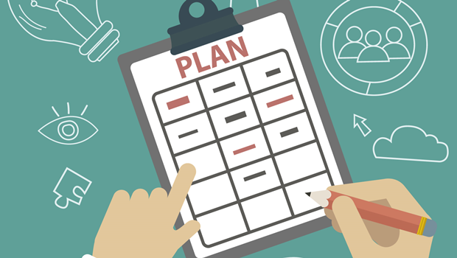
Plan Yapmalısın
Plan demek:
"nasıl",
"ne zaman" ve
"nerede" çalışacağınıza karar vermek demektir.
Notes:
Görsel: https://www.yeniisfikirleri.net/plan-nasil-yapilir/

Slide 8
Zamanı planlarken; • Hangi dersin hangi saatte çalışılacağı planlanmalıdır. • Çalışma sırasında her derse belirli bir süre ayrılmalıdır. • En verimli çalışma, aralıklı çalışmadır. 40 dakika çalışıp 10 dakika dinlenilmelidir. • Birbirine benzeyen dersler üst üste çalışılmamalıdır
Notes:
Görsel: https://ksso.meb.k12.tr/icerikler/yeni-ders-programimiz_7089008.html

Slide 9
Başarıda kahvaltının önemi büyüktür.

Slide 10
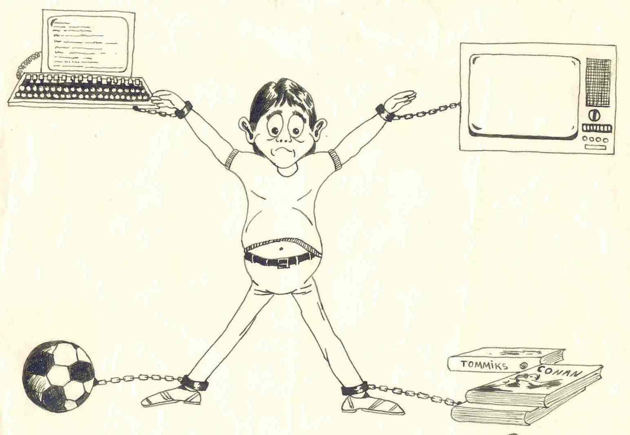
Zamanımızı boşa geçirmeyelim
Belli bir süre çalıştıktan sonra dinleniniz ve tekrar çalışmaya başlayınız.
Bir günde ve bir zamanda yapman gereken dersi ertesi güne bırakma.

Slide 11
Uyku düzeni nasıl olmalıdır?
Uyku düzeni sadece dersler için değil günü verimli geçirmek için de önemlidir. Akşam geç olmadan uyumak sabah dinlenmiş olarak uyanmayı sağlar.
Notes:
Görsel: https://www.pngwing.com/tr/search?q=ill%C3%BCstrasyon%C3%A7izgi

Slide 12
YARARSIZ VE YARARLI DÜŞÜNCELER
Yazım hiç güzel değil
Yazı çalışması yaparsam düzelecektir

Slide 13
YARARSIZ VE YARARLI DÜŞÜNCELER
Ders çalışmaktan hoşlanmıyorum
Ders çalışmak yeni bilgiler öğretiyor

Slide 14
YARARSIZ VE YARARLI DÜŞÜNCELER
Çalışıyorum ama yapamıyorum
Düzenli ve dikkatli çalışırsam yapabilirim

Slide 15
YARARSIZ VE YARARLI DÜŞÜNCELER
5 dakika daha televizyon izlemek istiyorum
Ödevimi zamanında bitirirsem televizyona vakit ayırırım

Slide 16
YARARSIZ VE YARARLI DÜŞÜNCELER
Öğretmenin anlattığını anlayamıyorum
Öğretmene anlamadığım konuyu sorarsam daha kolay öğrenirim

Slide 17
YARARSIZ VE YARARLI DÜŞÜNCELER
Karnım ses çıkarıyor,dersi dinleyemiyorum
Kahvaltı yaparsam dersi dikkatli dinlerim

Slide 18
WEB2 ARAÇLARIYLA OYUN LİNKLERİ
https://learningapps.org/view21438774
https://learningapps.org/view21431601
https://learningapps.org/view21450633

Slide 19
Kaynakça
https://kkoyakml.meb.k12.tr/icerikler/verimli-ders-calisma-yontemleri_709109.html
http://www.envarkoleji.com/wp-content/uploads/2018/03/VER%C4%B0ML%C4%B0-DERS-%C3%87ALI%C5%9EMA-%C4%B0LKOKUL.pdf

Slide 20
2021-2022 EĞİTİM ÖĞRETİM YILI REHBERLİK VE PSİKOLOJİK DANIŞMA HİZMETLERİ İÇERİK HAZIRLAMA KOMİSYONU TEŞEKKÜR EDERİZ

